Slide 1
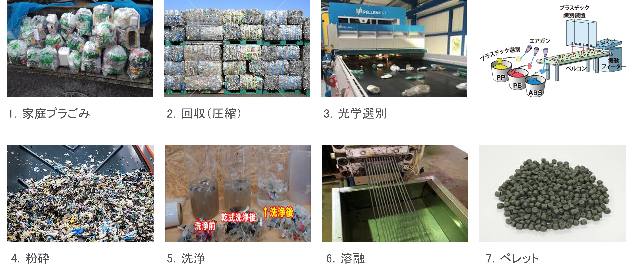
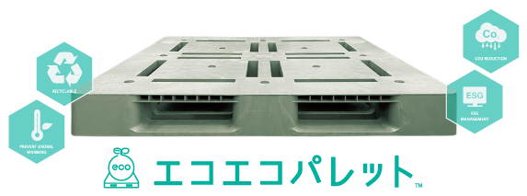
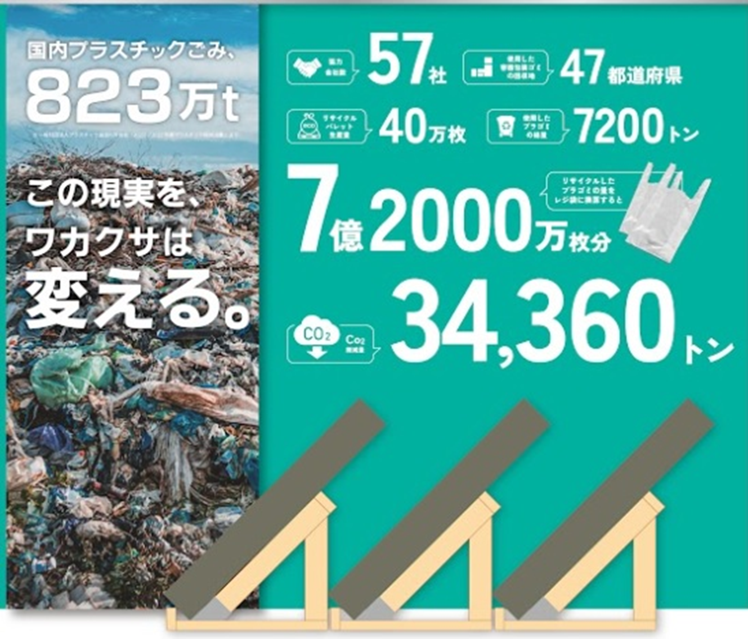
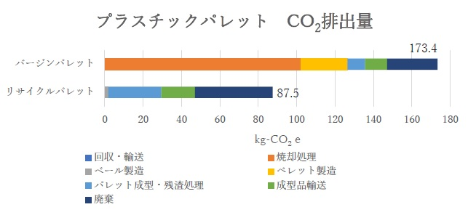

おおさかカーボンニュートラルビジネスネットワーク会員企業
リサイ
クル
家庭ゴミを原材料に活用した
エコエコパレット
会社名
株式会社ワカクサ
本社・大阪の拠点
奈良県葛城市
会社
紹介
将来にわたって、ワカクサ独自の強みと社会的な課題を結びつけながら事業展開を進めて参ります。プラスチックに生命を吹込み、環境への配慮を念頭に置いた誇りある仕事を続けることで、顧客や地域に対して喜ばれる存在でありたいと願っています。
技術
詳細
家庭から廃棄されるプラスチックゴミを新たに原材料にすることで、CO2排出量を最大50％削減したエコエコパレットを開発。プラスチックのゴミ問題を解決し、資源循環社会を目指しています。
期待する技術の活用方法・連携先
問い合わせ先
物流パレットの置き換えにより、企業から排出されるCO2を削減。
"Plastic-free" and beyond.
"脱プラ" の その先へ.
大阪府商工労働部成長産業振興室
産業創造課グリーンビジネスG
〒559-0855
大阪市住之江区南港北1-14-16
大阪府咲洲庁舎25階
TEL：06-6210-9484
メールアドレス：green@gbox.pref.osaka.lg.jp
令和８年１月２２日時点

